Slide 1

ВИКТОРИНА по ИЗО для
2 группы

Slide 2
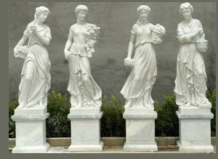
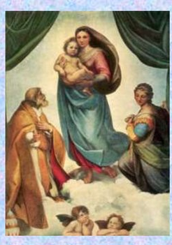
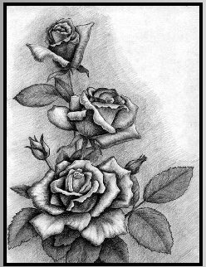

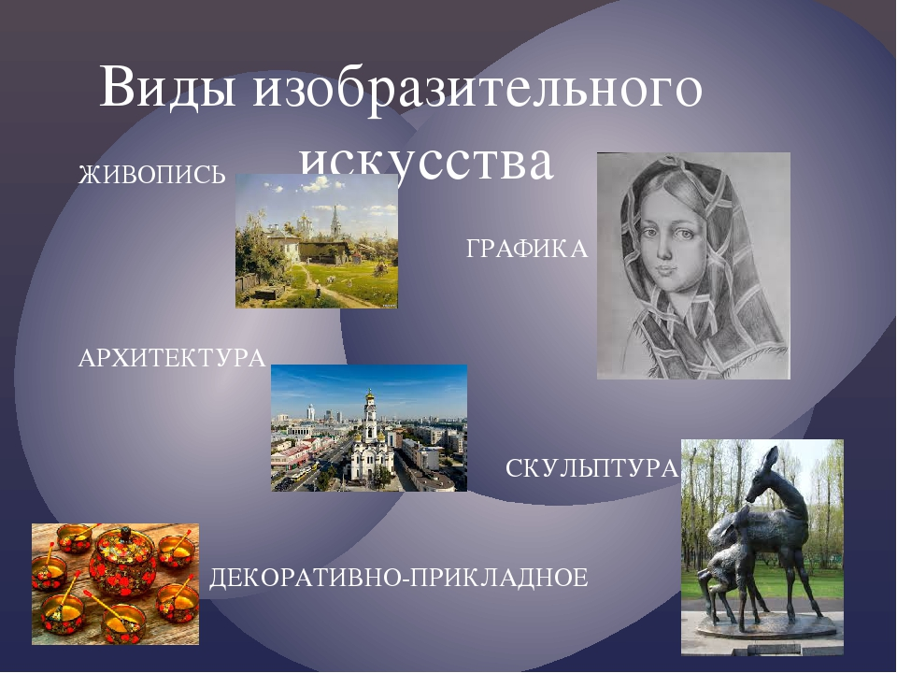
НАЗОВИТЕ ВИДЫ ИЗОБРАЗИТЕЛЬНОГО ИСКУССТВА
1скульптура
2иконопись живопись
3
6 пейзаж
5
4натюрморт живопись

Slide 3
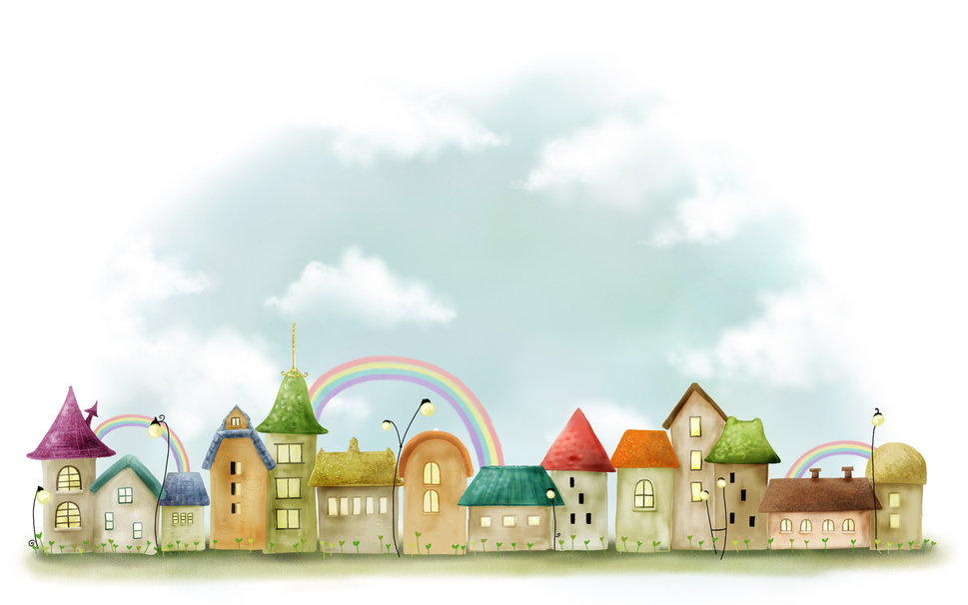
ФИЛФОРД
Задание. Найди название восьми предметов для рисования.
п | а | с | т | е | л | ь | а | р | п
а | х | о | л | с | т | а | с | е | а
к | а | р | а | н | д | а | ш | к | л
и | а | к | с | т | е | м | п | а | и
с | к | р | т | у | г | о | л | ь | т
т | в | а | и | г | у | а | ш | ь | р
ь | а | с | к | а | б | у | м | а | а

Slide 4
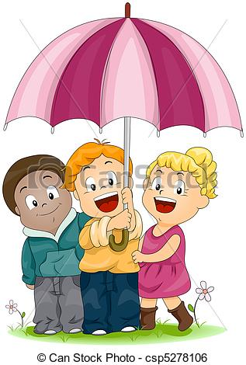
Разноцветная викторина для любознательных.
1. Какого цвета икра у горбуши?
2. Какой цвет приписывают ужасной тоске или скуке?
3. Наши зелёные друзья - это... что?
4. Какого цвета кровь у скорпионов?
5. Подскажите «цветное» название гриба боровика.
6. Шарик какого цвета Винни-Пух выбрал для полёта за мёдом?
7. Злой волшебницей какой страны была в сказке «Волшебник Изумрудного города» Бастинда?
8. Какого цвета был гусь Мартин в сказке о путешествии Нильса?
19. Кашу из какой крупы на Руси называли чёрной кашей?
10. Красную или зелёную краску можно получить из цветков зверобоя?

Slide 5
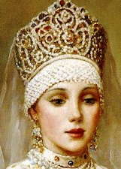
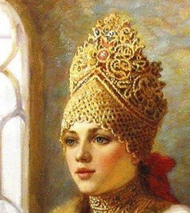
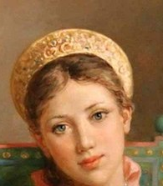
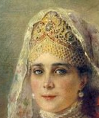
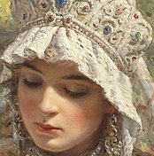
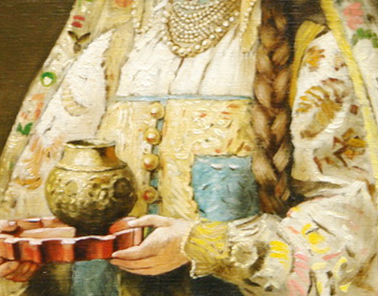
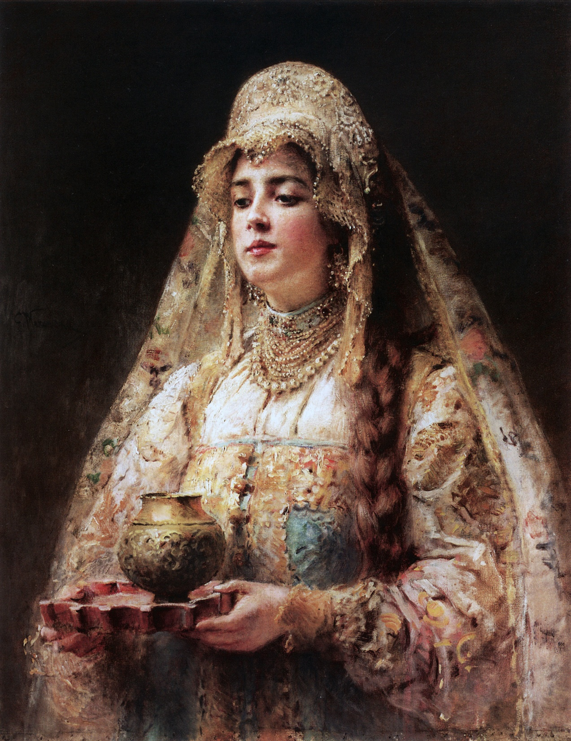
СОСТАВЬ КАРТИНУ

Slide 6
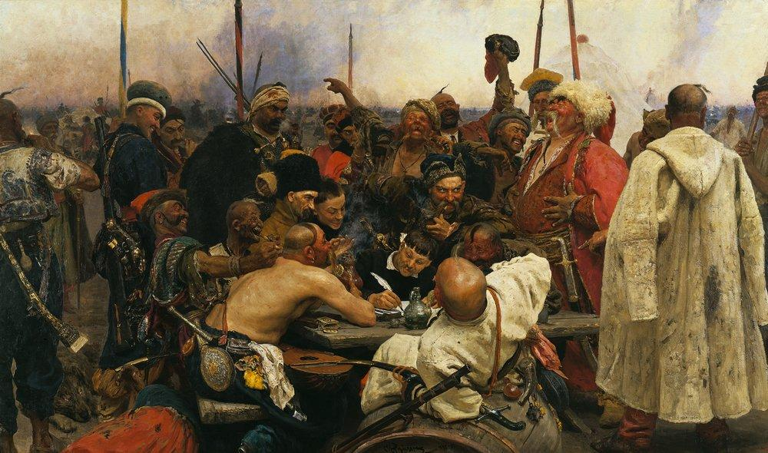
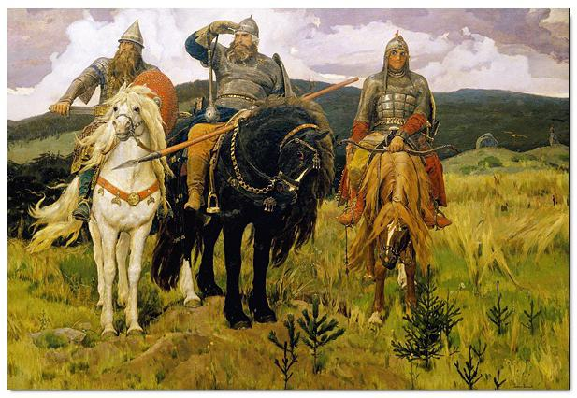
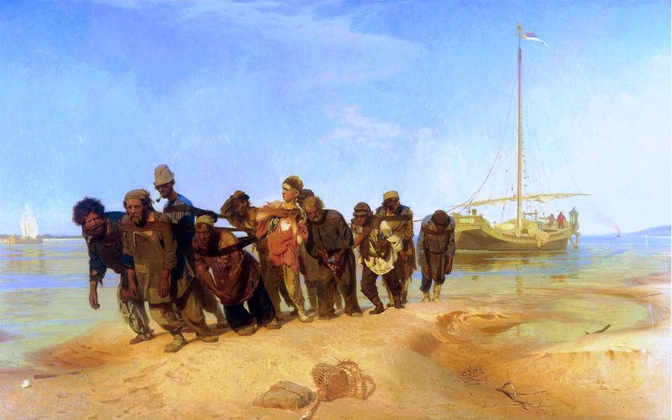
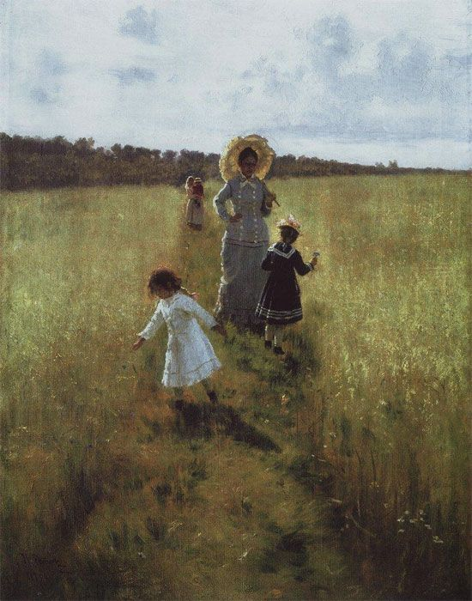
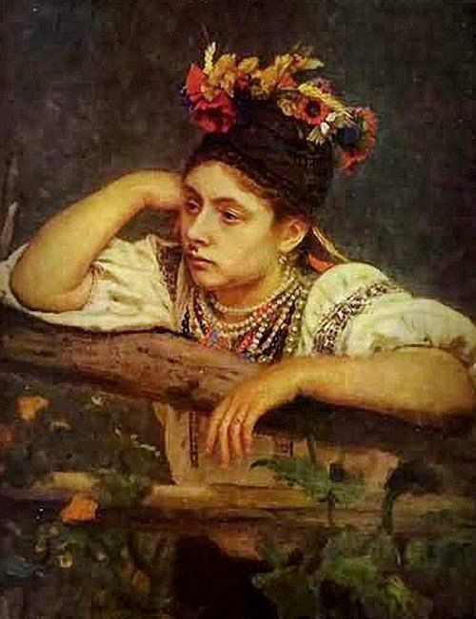
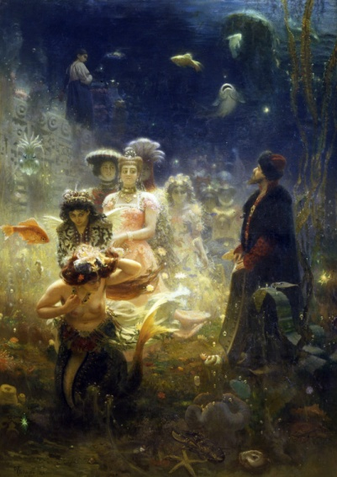
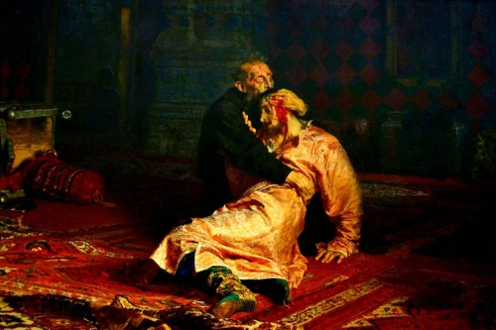
ВАМ НУЖНО УБРАТЬ ЛИШНЕЕ

Slide 7
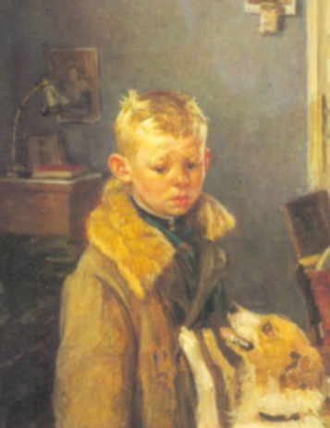
По фрагменту узнай картину

Slide 8
Терминологический диктант
Задание. Вставьте в текст пропущенные слова.
Небольшая тонкая дощечка с вырезом для большого пальца, на которой живописец смешивает краски, называется ____________
Материал, изготовляемый из равномерно обожженных тонких веток, называется ________
Сухие, мягкие, цветные мелки в изобразительном искусстве называют _________________
Акварель – это _________________________________________________________________
Краски, состоящие из тонко растертых пигментов с водно - клеевым связующим и примесью белил, называются _________________________________
____________этот материал для письма и рисования, изготовляемый из древесной или тряпичной массы.
Холст – это _________________ткань, на которой пишут __________________.
_______________ - подставка для подрамника с холстом, на котором художники пишут картины.
Пучок щетины, волос на рукоятке для нанесения клея или краски на что-нибудь называется______________.
__________________-это графитная палочка, обычно оправленная в дерево.
Ластик –это предмет, предназначенный для _____________________________________.

